Slide 1
PROYECTO FINAL · ANÁLISIS DE REGRESIÓN · ITESO
La superficie de volatilidad implícita
Regresión lineal, polinomial y regularizada sobre 4,710 opciones bursátiles
Alexa Valdivia y David Farias
Notes:
Nuestro proyecto modela la volatilidad implícita de opciones sobre acciones con regresión. La pregunta es qué tan bien se puede explicar la volatilidad que el mercado cobra en cada contrato a partir de características observables del contrato, y qué tipo de modelo lo hace mejor. Todo el código y los datos están en el repositorio; esta presentación no tiene código.

Slide 2
Objetivos
GENERAL
ESPECÍFICOS
Construir y comparar modelos de regresión que expliquen la volatilidad implícita de las opciones a partir de las características del contrato, y determinar qué complejidad y qué penalización describen mejor la superficie.
Analizar el dataset: origen, contenido y calidad
Transformar las variables para la regresión
Construir un pipeline reproducible
Ajustar 3 modelos × 4 versiones
Usar los residuos para guiar cada transformación
Evaluar la significancia de los factores
Diagnosticar los 6 problemas de la regresión
Comparar los 12 ajustes con R²
Superficie de volatilidad implícita · Análisis de Regresión
2
Notes:
El objetivo general es construir y comparar modelos de regresión para la volatilidad implícita y decidir qué complejidad y qué penalización funcionan mejor. Los específicos son los pasos: entender los datos, transformarlos, armar un pipeline, ajustar tres modelos en cuatro versiones cada uno, usar los residuos para decidir cada cambio, revisar significancia y los seis problemas de la regresión, y comparar los doce ajustes. Las conclusiones al final se amarran a estos objetivos.

Slide 3
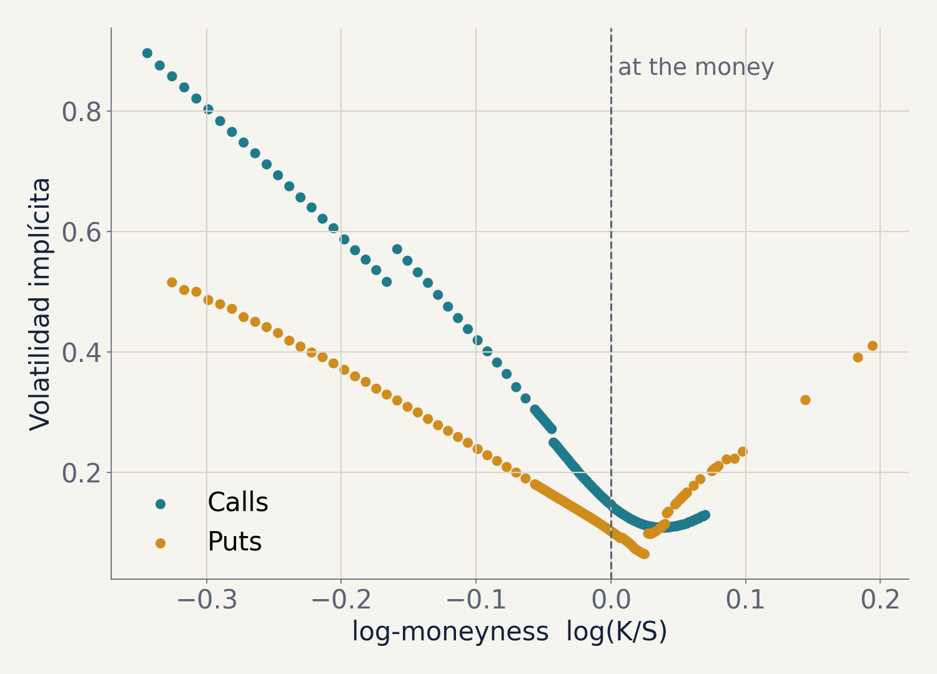
La volatilidad implícita cambia con el strike
Black–Scholes supone una sola volatilidad por activo. Si fuera cierto, esta gráfica sería una línea horizontal.
En el mercado aparece una curva, la sonrisa, más alta del lado de los strikes bajos: el skew. Y calls y puts no coinciden en el mismo strike.
Queremos explicar log(VI) con moneyness, plazo, tipo de opción, subyacente y liquidez.
SPY, vencimiento a 19 días
Superficie de volatilidad implícita · Análisis de Regresión
3
Notes:
La volatilidad implícita es la volatilidad que, metida en Black–Scholes, reproduce el precio de mercado. El modelo supone que es la misma para todos los contratos de un activo. Esta gráfica muestra que no: para SPY a 19 días, la volatilidad baja conforme el strike se acerca al precio actual y luego vuelve a subir. Del lado izquierdo está mucho más alta: es la prima que el mercado paga por protegerse de caídas. Además calls y puts no coinciden. Esa curva es lo que queremos modelar.

Slide 4
Una fotografía del mercado de opciones
8,953
4,710
6
8
contratos descargados
contratos después de la limpieza
subyacentes: SPY, AAPL, MSFT, NVDA, TSLA, AMZN
vencimientos por subyacente, de 1 semana a 1.5 años
Fuente: Yahoo Finance vía yfinance, septiembre de 2026. Cada fila es un contrato: subyacente + tipo + vencimiento + strike. Es un corte transversal, no una serie de tiempo.
LIMPIEZA: 47% DE LOS CONTRATOS NO TENÍA PRECIO DE MERCADO ÚTIL
bid > 0.05
0.01 < VI < 3
0.7 ≤ K/S ≤ 1.3
volumen faltante → 0
Superficie de volatilidad implícita · Análisis de Regresión
4
Notes:
Descargamos las cadenas de opciones de seis subyacentes: el ETF del S&P 500 y cinco acciones con perfiles de volatilidad distintos, con ocho vencimientos cada uno, calls y puts. Son casi 9 mil contratos. Casi la mitad se fue en la limpieza: contratos sin postura de compra, con volatilidades degeneradas o muy lejos del dinero. La mayoría de los strikes listados casi no se operan. Quedan 4,710 contratos.

Slide 5
Transformaciones
Variable | Transformación | Por qué
strike | logm = log(K/S) | Comparable entre subyacentes; 0 = at the money
días al vencimiento | T = días / 365 | Plazo en años
volumen, interés abierto | log(1 + x) | Colas muy largas y muchos ceros
tipo (call / put) | dummy es_put | Factor cualitativo de 2 niveles
subyacente | One-Hot, 5 dummies | Categoría base AAPL; evita la dummy trap
es_put × logm | interacción | Pendiente distinta para calls y puts
volatilidad implícita | log(VI) | Residuos simétricos y predicciones positivas
numéricas | StandardScaler | Antes de generar potencias y de penalizar
Superficie de volatilidad implícita · Análisis de Regresión
5
Notes:
La más importante es el log-moneyness: un strike de 500 no significa lo mismo en SPY que en NVDA, pero el logaritmo de strike entre precio sí es comparable. La liquidez va en logaritmo porque tiene colas enormes. Los factores cualitativos se vuelven dummies, con AAPL como categoría base. Y la variable dependiente es el logaritmo de la volatilidad; esa decisión la tomamos viendo los residuos.

Slide 6
Pipeline
PASO 1
PASO 2
PASO 3
Datos crudos
Limpieza
Transformación
8,953 contratos de Yahoo Finance
Filtros de precio, VI y moneyness; volumen faltante → 0
logm, T, log de liquidez, put × logm, log(VI)
PASO 4
PASO 5
PASO 6
Train–test split
Preprocesador
Modelos y evaluación
75% entrenamiento, 25% prueba, semilla fija
Escalamiento → potencias; One-Hot para cualitativas
α por GridSearchCV con 5 pliegues; R², residuos, significancia
El escalamiento y las potencias se ajustan solo con entrenamiento, dentro del pipeline, para que el R² de prueba no esté inflado.
Superficie de volatilidad implícita · Análisis de Regresión
6
Notes:
El pipeline tiene seis pasos. Los tres primeros preparan los datos. Luego se separa 75 por ciento para entrenar y 25 para probar. El detalle importante está en el paso cinco: el escalamiento y la generación de potencias viven dentro del pipeline de scikit-learn y aprenden sus parámetros solo con el conjunto de entrenamiento. Si escaláramos todo antes de separar, información del conjunto de prueba se filtraría al entrenamiento. El alpha de cada penalización se elige con validación cruzada de cinco pliegues.

Slide 7
Tres modelos de complejidad creciente
MODELO 1
MODELO 2
MODELO 3
Lineal
Polinomial grado 3
Polinomial grado 6
logm, T y las dummies de subyacente y tipo. Todo aditivo.
Potencias y productos de logm y T hasta grado 3, más la interacción put × logm.
Agrega volumen e interés abierto y sube a grado 6. Diseñado para que la regularización importe.
8
16
216
columnas en la matriz de diseño
columnas en la matriz de diseño
columnas en la matriz de diseño
Cada uno en 4 versiones: sin penalización · Ridge · Lasso · ElasticNet
Superficie de volatilidad implícita · Análisis de Regresión
7
Notes:
El primero es lineal, todo aditivo. El segundo agrega potencias hasta grado tres del moneyness y el plazo, lo que incluye sus productos cruzados, y una interacción entre el tipo de opción y el moneyness. El tercero agrega la liquidez y sube a grado seis: son 216 columnas, y lo construimos así a propósito para ver si la regularización sirve cuando el modelo es grande. Cada uno se ajusta en cuatro versiones, doce ajustes en total.

Slide 8
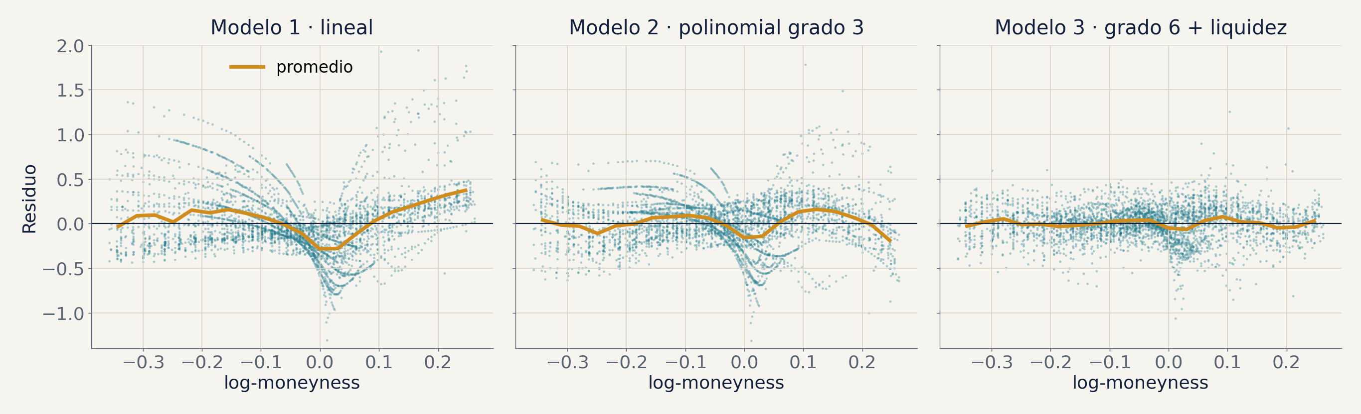
Cada modelo nace de los residuos del anterior
Modelo 1
Modelo 2
Modelo 3
Una U contra el moneyness: falta curvatura → polinomio e interacción
La U desaparece; queda relación con la liquidez → volumen e interés abierto
Residuos centrados en cero y mucho más angostos
Superficie de volatilidad implícita · Análisis de Regresión
8
Notes:
Este es el hilo conductor del trabajo: cada cambio salió de un defecto en los residuos. Antes de estos tres, un modelo con la volatilidad sin transformar tenía residuos sesgados y en forma de embudo; eso nos llevó al logaritmo. En el Modelo 1 la línea naranja, que es el residuo promedio, forma una U contra el moneyness: el modelo no ve la sonrisa. El Modelo 2 agrega el polinomio y la U casi desaparece, pero los residuos seguían relacionados con la liquidez, así que el Modelo 3 la incluye. En el Modelo 3 los residuos quedan planos y angostos.

Slide 9
Comparación de los 12 ajustes
La curvatura paga: de 0.58 a 0.735 al pasar a polinomio.
M1 y M2: las 4 versiones empatan. No hay sobreajuste que corregir.
M3: Lasso llega a 0.84; sin penalización se queda en 0.68.
R² de validación cruzada con 5 pliegues sobre el conjunto de entrenamiento
Superficie de volatilidad implícita · Análisis de Regresión
9
Notes:
Aquí están los doce ajustes, medidos con R² de validación cruzada. Primero, la curvatura importa: pasar de lineal a polinomial sube el R² de 0.58 a 0.735. Segundo, en los modelos chicos la regularización no hace nada: las cuatro barras son iguales, porque con 3,500 observaciones y 8 o 16 columnas no hay sobreajuste. Tercero, en el modelo grande sí cambia todo: Lasso y ElasticNet llegan a 0.84 y la versión sin penalización se queda en 0.68.

Slide 10
El R² de prueba escondía un modelo inestable
Sin penalización, el Modelo 3 tuvo el R² de prueba más alto: 0.847.
Pero en validación cruzada promedió 0.68, con un pliegue en 0.22: 216 columnas correlacionadas producen coeficientes que se disparan.
Lasso se mantuvo entre 0.81 y 0.86 en los 5 pliegues y eliminó 80 de las 216 columnas.
Superficie de volatilidad implícita · Análisis de Regresión
10
Notes:
Este es el hallazgo principal. Si solo miráramos el conjunto de prueba, elegiríamos el Modelo 3 sin penalización: tiene el R² de prueba más alto de los doce. Pero al revisar cada pliegue de la validación cruzada, en uno cae a 0.22. Con 216 columnas muy correlacionadas, mínimos cuadrados produce coeficientes grandes que se cancelan entre sí, y con datos un poco distintos la predicción se dispara. Lasso es estable en los cinco pliegues y además elimina 80 columnas. Por eso elegimos el modelo por validación cruzada y no por una sola partición.

Slide 11
Significancia de factores
Modelo 2 sin penalización: 15 de 16 factores significativos al 5%. Las conclusiones se sostienen con errores estándar robustos (HC3). Coeficientes sobre variables estandarizadas.
Término | Coeficiente | Lectura
logm | −0.46 | Skew: al subir el strike, baja la VI
logm² | +0.13 | La sonrisa existe
logm³ | +0.08 | La sonrisa es asimétrica
put × logm | +0.11 | Calls y puts tienen pendientes distintas
logm · T | +0.05 | El skew se aplana en plazos largos
SPY vs AAPL | −0.41 | El índice es mucho menos volátil
TSLA vs AAPL | +0.38 | La acción más volátil de la muestra
MSFT vs AAPL | +0.04 | No significativo (p = 0.066)
Superficie de volatilidad implícita · Análisis de Regresión
11
Notes:
La significancia la revisamos solo en los modelos sin penalización, porque los p-values de Ridge o Lasso no son válidos. En el Modelo 2, quince de dieciséis factores son significativos. El coeficiente negativo del moneyness es el skew. El cuadrado positivo confirma la sonrisa y el cubo que es asimétrica. La interacción put por moneyness dice que calls y puts tienen pendientes distintas, y el producto moneyness por plazo dice que el skew se aplana en los vencimientos largos. El único no significativo es MSFT frente a AAPL. Como hay heterocedasticidad, recalculamos con errores robustos y todo se sostiene.

Slide 12
Los seis problemas de la regresión
Problema | Prueba | Resultado | Lectura
No linealidad | RESET | p ≈ 0 | Queda curvatura: motivó el Modelo 3
Correlación de errores | Durbin–Watson | 1.97 | Sin problema: corte transversal
Colinealidad | VIF | hasta 63 | En T² y T³: el plazo toma pocos valores
Outliers | |r studentizado| > 3 | 36 (1%) | Contratos ilíquidos de corto plazo
High leverage | h > 2p/n | 307 (8.7%) | Lejos del dinero y a plazo largo
Heterocedasticidad | Breusch–Pagan | p ≈ 0 | Ligada a la liquidez: errores robustos
Diagnóstico sobre el Modelo 2 sin penalización
Superficie de volatilidad implícita · Análisis de Regresión
12
Notes:
Revisamos los seis problemas sobre el Modelo 2. No hay correlación de errores, lo cual tiene sentido porque los datos no son una serie de tiempo. Sí queda no linealidad, que es justo lo que ataca el Modelo 3. La colinealidad está concentrada en las potencias del plazo, porque solo hay ocho vencimientos por subyacente. Los outliers son pocos y son contratos ilíquidos de corto plazo; los puntos de alto leverage están en las esquinas de la superficie. Y hay heterocedasticidad ligada a la liquidez, que tratamos con errores estándar robustos.

Slide 13
Conclusiones
01
02
03
La VI depende de forma no lineal del moneyness y del plazo, con pendientes distintas para calls y puts y niveles propios de cada subyacente.
La complejidad paga: el R² de validación cruzada sube de 0.58 a 0.735 y a 0.84.
Con 216 columnas la regularización es indispensable. Lasso fue el mejor: estable en todos los pliegues y con 80 columnas menos.
Lección metodológica: elegir el modelo por validación cruzada, no por una sola partición de prueba.
Limitaciones: una sola fecha de captura, partición aleatoria (interpola, no extrapola) y R² medido en escala logarítmica.
Superficie de volatilidad implícita · Análisis de Regresión
13
Notes:
Regresando a los objetivos. Uno: la volatilidad implícita no es constante; depende de forma no lineal del moneyness y del plazo, con pendientes distintas para calls y puts. Dos: la complejidad paga, el R² sube de 0.58 a 0.735 y a 0.84. Tres: en el modelo grande la regularización deja de ser opcional; Lasso fue el mejor, estable y con 80 columnas menos. La lección más útil es metodológica: el R² de una sola partición de prueba puede premiar a un modelo inestable, y la validación cruzada fue la que lo descubrió. Como limitaciones, es una sola fecha de mercado y el modelo interpola dentro de la superficie.

Slide 14
Referencias y repositorio
Black, F., & Scholes, M. (1973). The pricing of options and corporate liabilities. Journal of Political Economy, 81(3), 637–654.
Gatheral, J. (2006). The volatility surface: A practitioner’s guide. Wiley.
Hoerl, A. E., & Kennard, R. W. (1970). Ridge regression: Biased estimation for nonorthogonal problems. Technometrics, 12(1), 55–67.
James, G., Witten, D., Hastie, T., & Tibshirani, R. (2021). An introduction to statistical learning (2nd ed.). Springer.
Tibshirani, R. (1996). Regression shrinkage and selection via the Lasso. JRSS: Series B, 58(1), 267–288.
Zou, H., & Hastie, T. (2005). Regularization and variable selection via the elastic net. JRSS: Series B, 67(2), 301–320.
CÓDIGO Y DATOS
https://github.com/AlexaValdi/Lab_3/blob/main/Proyecto_Regresion_Volatilidad_Implicita.ipynb
Notebook completo, dataset y notebook de descarga de datos.
Lista completa en formato APA en el notebook.
Superficie de volatilidad implícita · Análisis de Regresión
14
Notes:
Las referencias completas en APA están al final del notebook. Todo el código, el dataset y el notebook que documenta la descarga de los datos están en el repositorio. Gracias.

